Slide 1


Seniorat i co dalej
Ergonomiczna i bezpieczna kuchnia
.

Slide 2
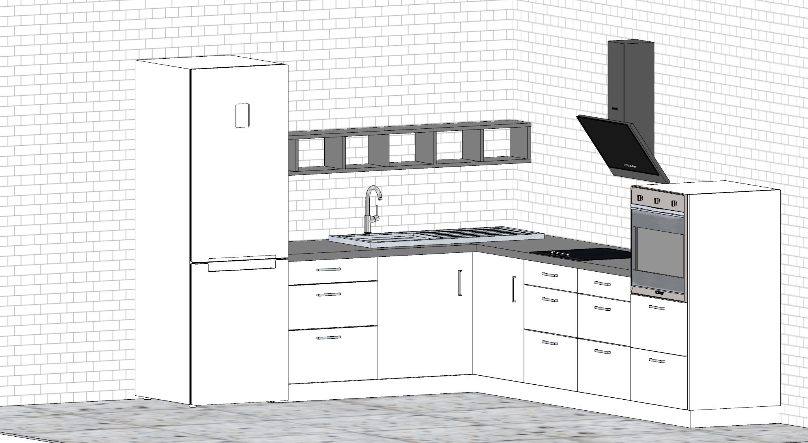

Slide 3
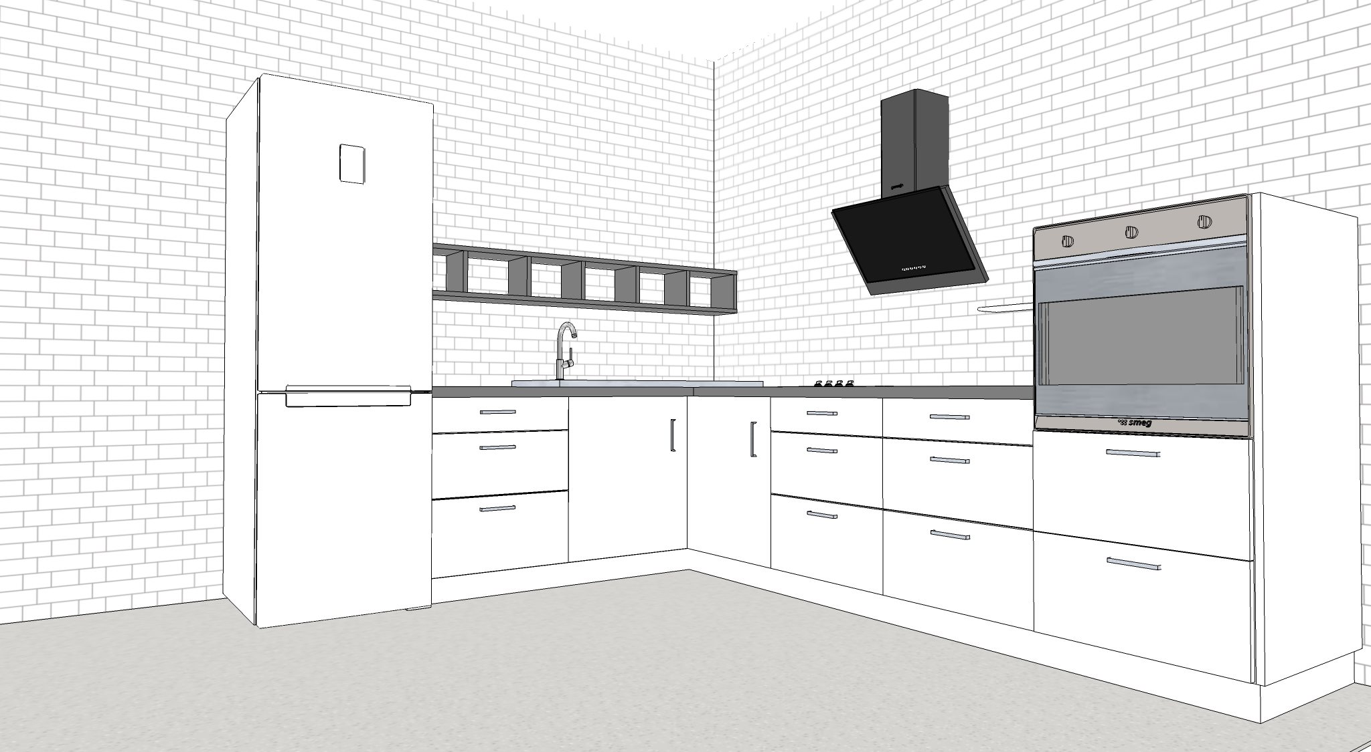
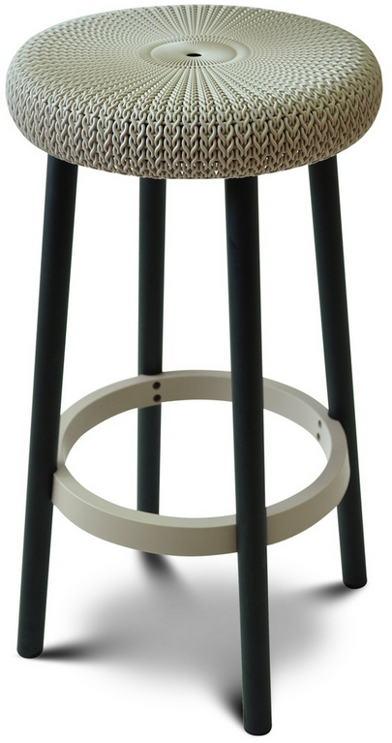
Ergonomiczna kuchnia seniora
wyposażona jest tylko w niezbędne rzeczy
Szafki wiszące są płytkie i otwarte
Szafki stojące to szuflady
Płyta indukcyjna z pokrętłami.
Naczynia z rączką termizolacyjną.
0,5 l czajnik elektryczny.
Wysokie krzesło do wykonywania prac przy blacie.
Wszystkie sprzęty powinny same się wyłączać po przekroczonym czasie, timer.

Slide 4
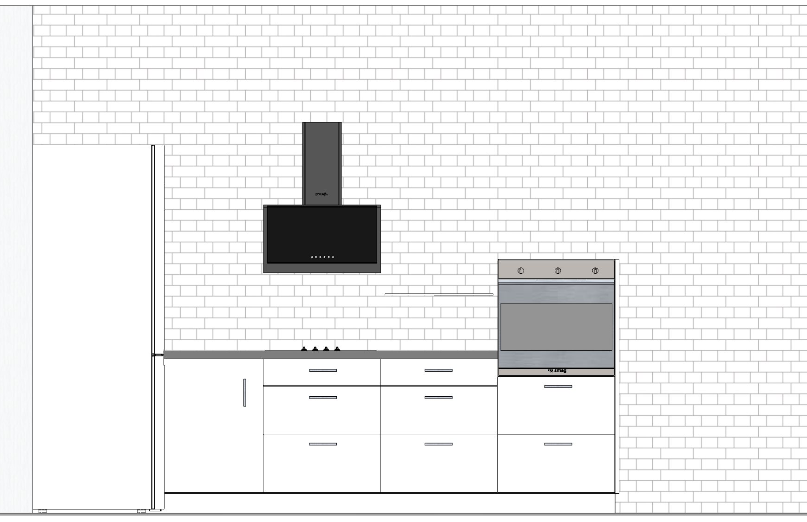
Okap z pilotem.
Piekarnik na wysokości 70 cm od podłogi.
Stabilne, wygodne uchwyty.
70 cm

Slide 5
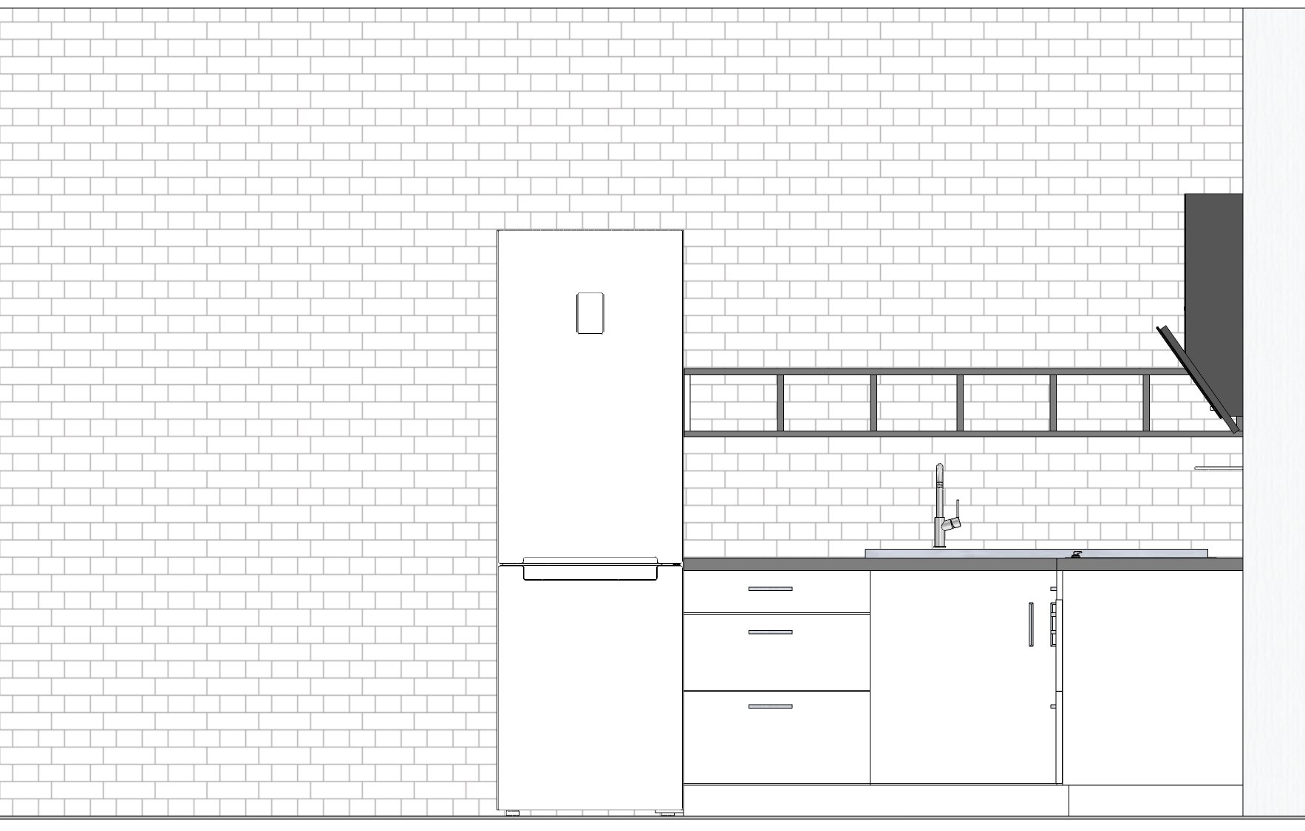
Lodówka z alarmem, gdy drzwi są otwarte.
Kran jednouchwytowy.
Wysokość blatu 85 cm (lub dobierany indywidualnie – blat powinien być 10-15 cm od zgiętych łokci osoby, która będzie przebywała w kuchni).
Blat z zaokrąglonymi krawędziami.
85 cm

Slide 6
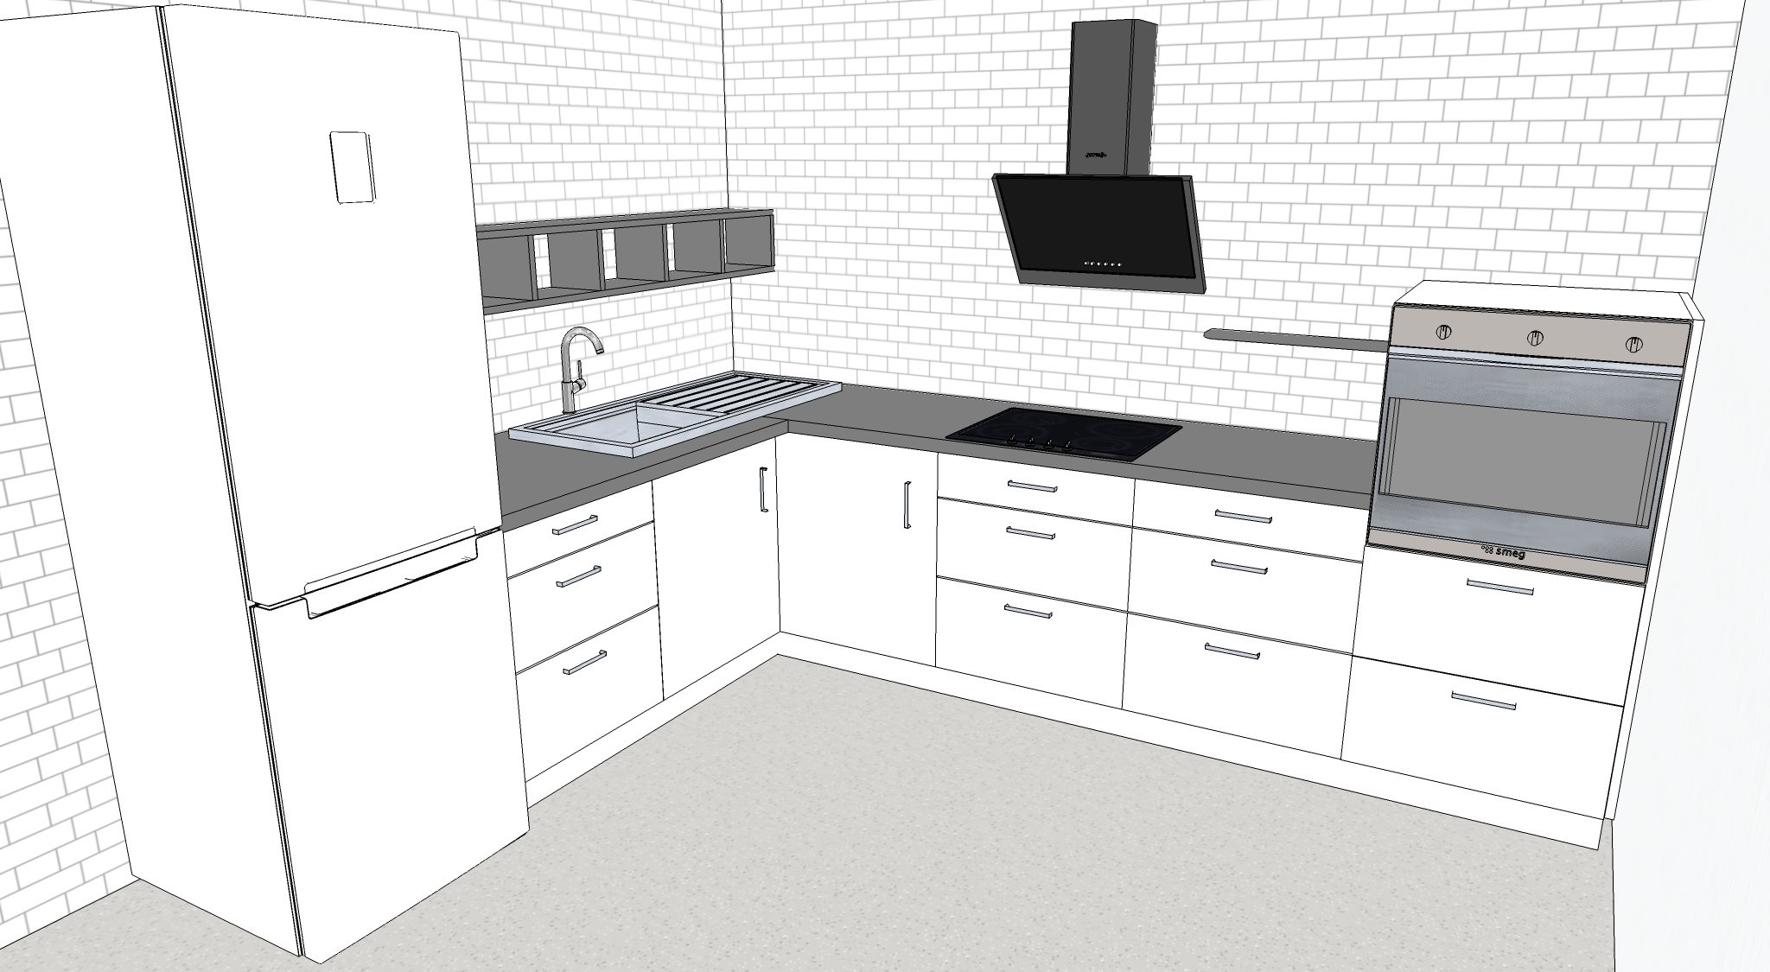
Zlew blisko krawędzi blatu.
Płyta indukcyjna z pokrętłami.
Między lodówką, a zlewem miejsce na odkładanie zakupów.

Slide 7



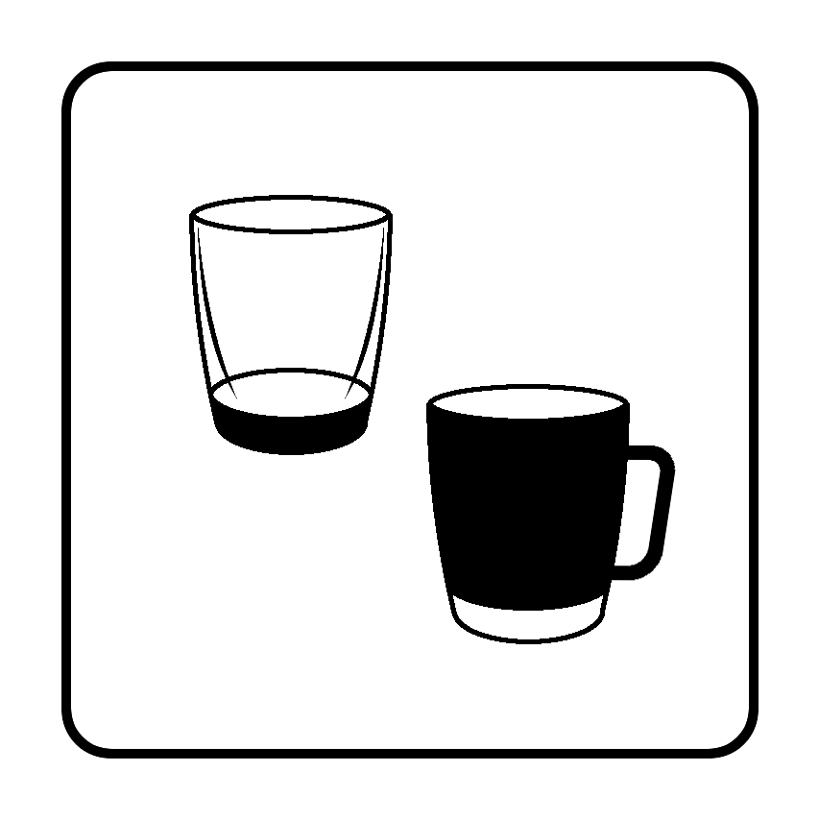
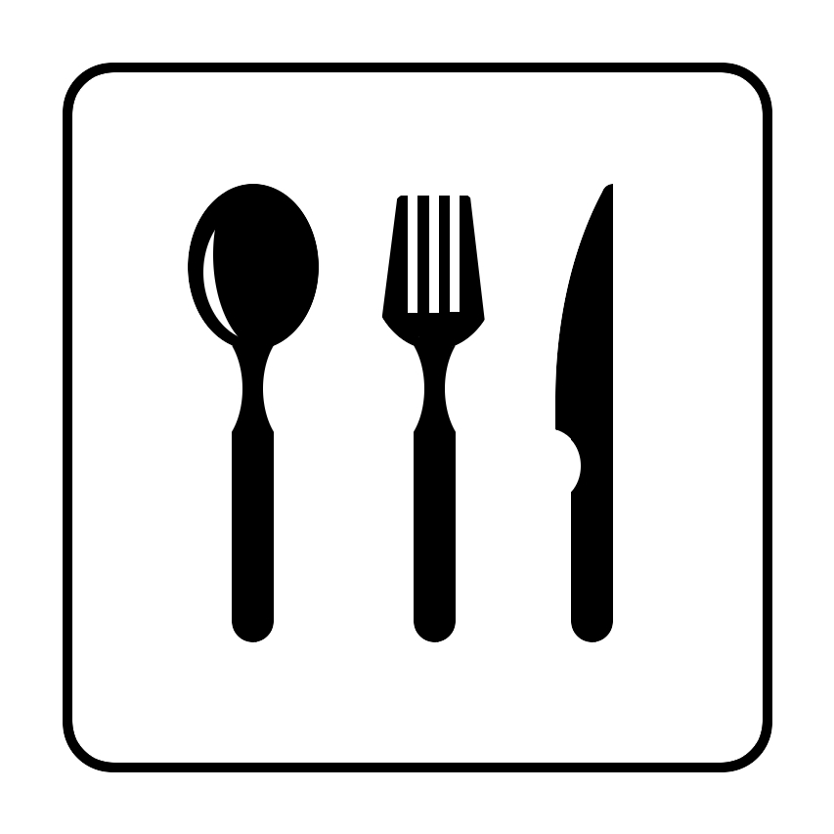
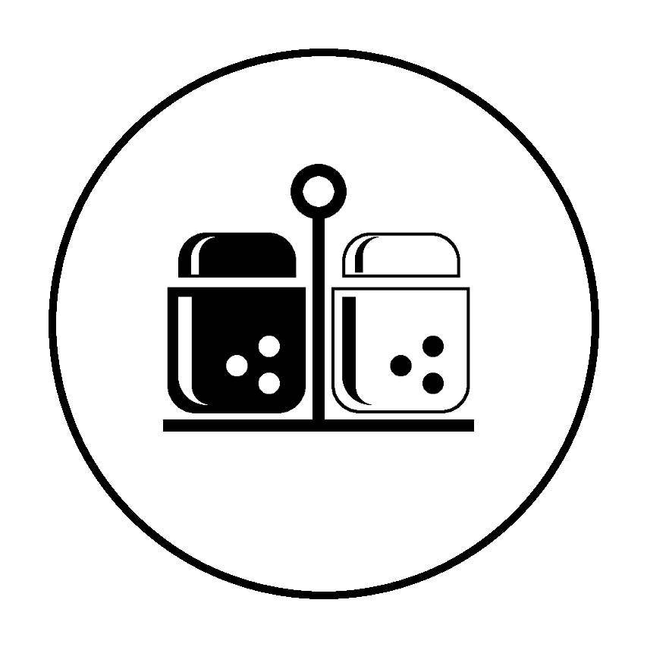


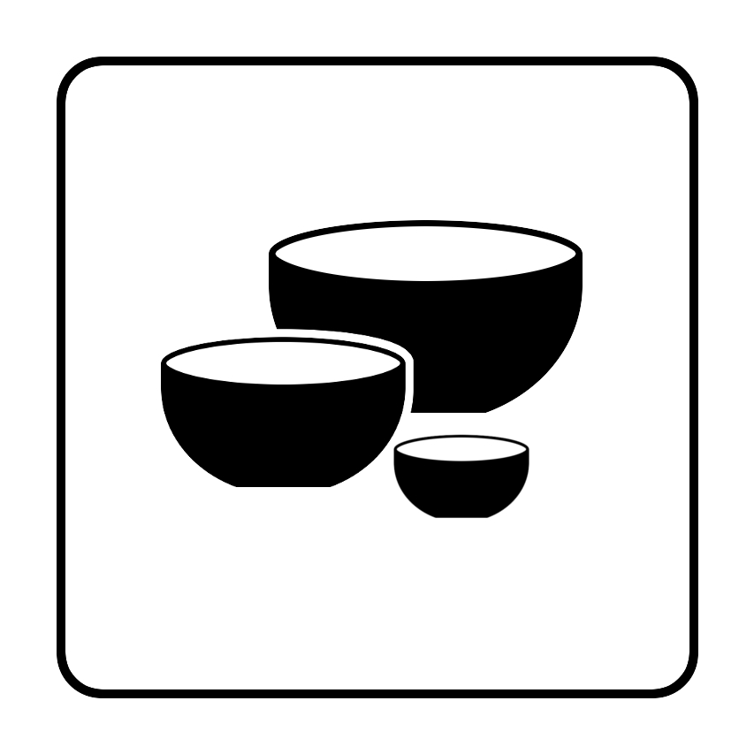




Slide 8
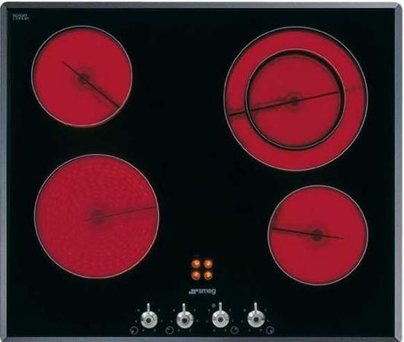
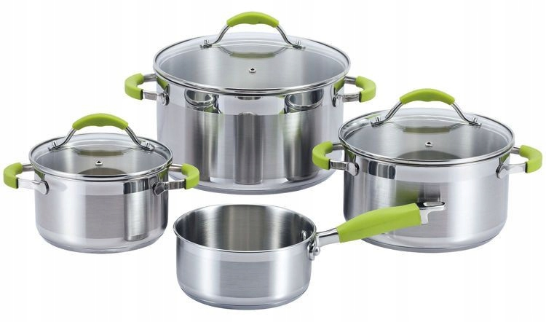
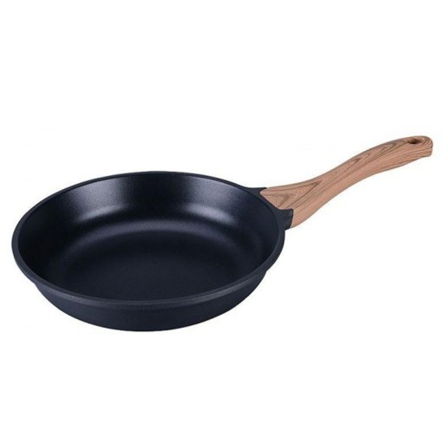
płyta
Płyta indukcyjna z pokrętłami.
patelnia
Garnki i patelnia z rączką termizolacyjną.

Slide 9
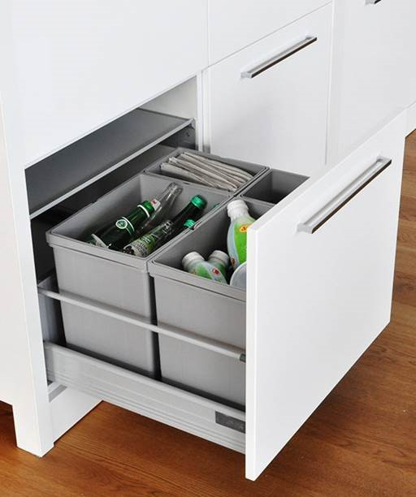
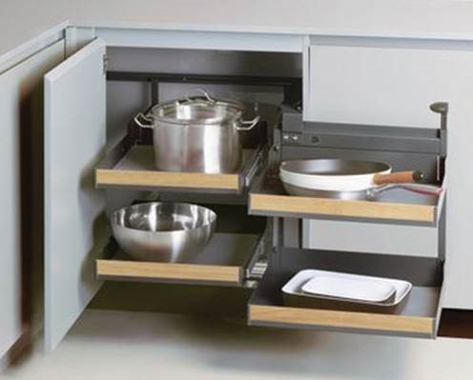
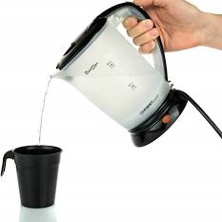
Odpady
Pod zlewem szuflada na kosze na śmieci.
Dolne szafki – szuflady , system otwierania na dotyk nogą, system zamykania - samodomykający)
Szafka narożna
z wysuwanym systemem narożnym.
Czajnik
Lekki 0,5 l, elektryczny, system wyłączania automatycznego

Slide 10


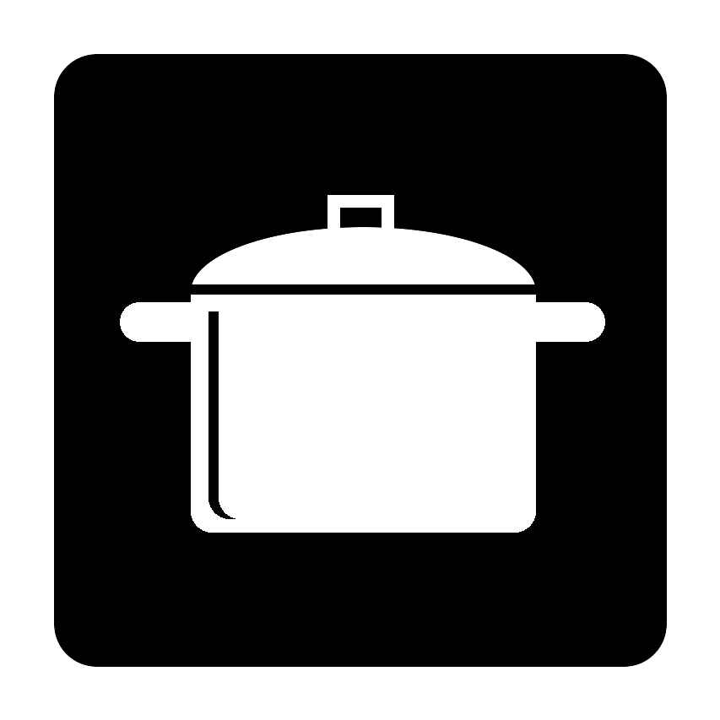




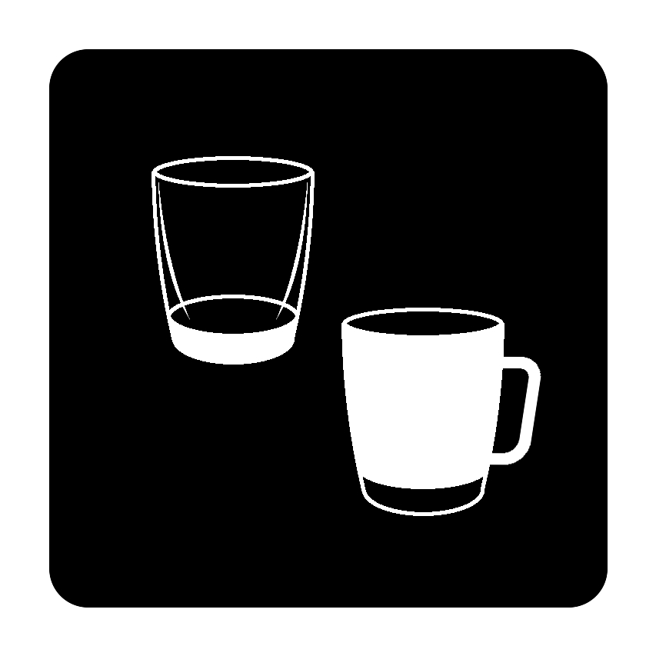


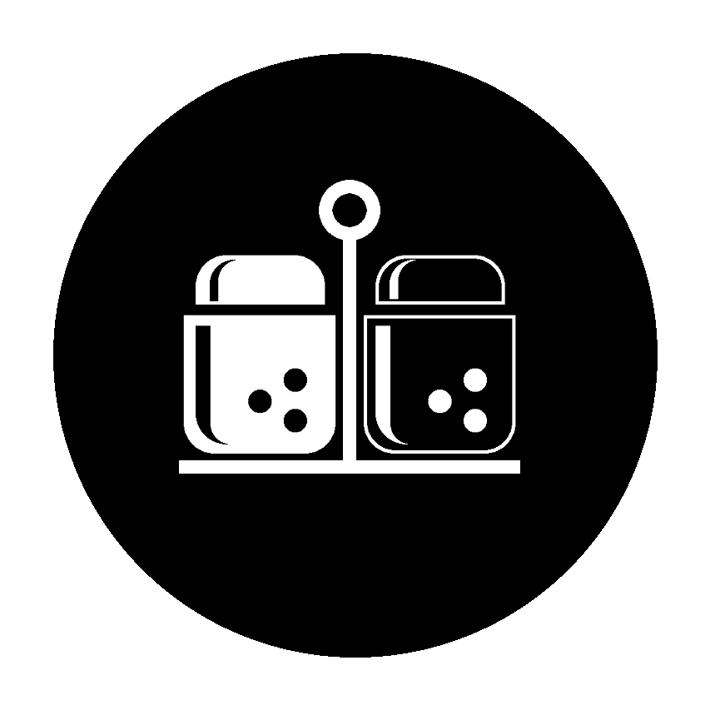



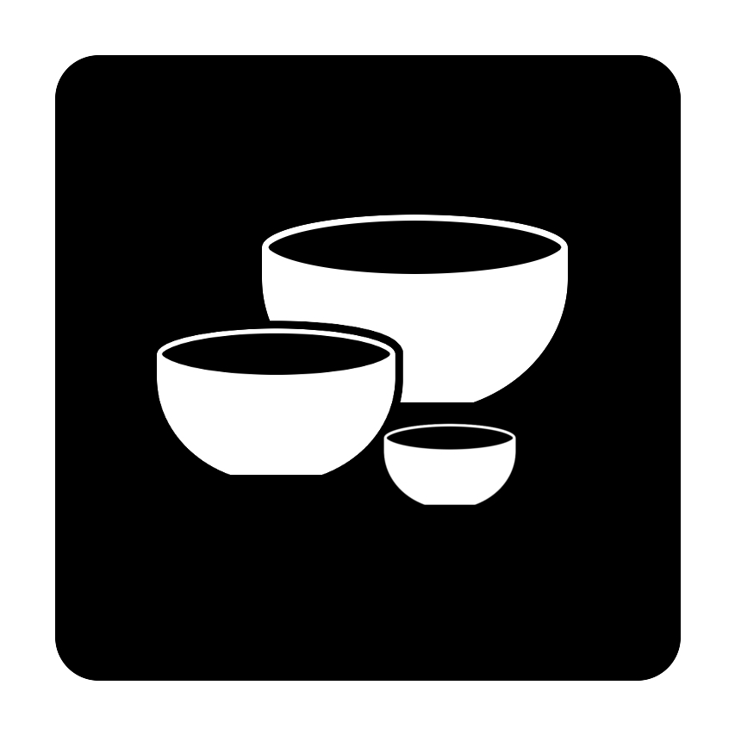



Ikony lub zdjęcia

Slide 11

Talerze.
Talerze przeważnie (najczęściej) przechowywane są w szafce stojącej lub wiszącej. Przechowywanie talerzy w szufladach, w szafkach stojących, jest lepszym, bardziej ergonomicznym rozwiązaniem. Szafki z szufladami są droższe, stąd być może rzadziej spotykane
W wypadku, gdy w szafce znajdują się jeszcze inne naczynia (inne przedmioty), zalecamy, by oznaczenie umieścić na tej wysokości szafki, na której faktycznie znajdują się talerze.
Sztućce.
Sztućce przeważnie (najczęściej) przechowywane są w szufladzie. Większość szafek (w zabudowie standardowej) posiada jedną „górną” szufladę. Najprostszym sposobem na segregację/uporządkowanie sztućców jest zastosowanie pojemnika z podziałem na przegródki. Przegródki dostosowane wielkością do rodzaju sztućców pomagają w odpowiednim układaniu.
Jeśli w szufladzie obok pojemnika na sztućce jest miejsce (szuflada szersza niż 40 cm), należy sprawdzić, jakie przedmioty tam się znajdują. Jeśli są to inne przyrządy, można dołożyć kolejny pojemnik lub zastosować innego typu przegrody (p. np. oferta sklepu IKEA).

Slide 12



Ser i Wędlina.
Ser i Wędlina przeważnie (najczęściej) przechowywane są w lodówce. Często nie mają jednoznacznie określonego miejsca przechowywania w lodówce (np. wyznaczone miejsce na wyznaczonej półce). To może powodować trudności w szybkim (i łatwym) odnalezieniu tych produktów.
Jeśli na jednej półce/szufladzie w lodówce przechowywane są różnego typu produkty, radzimy zastosować pojemniki dedykowane określnej kategorii produktów i odpowiednio je oznaczyć.
Rekomendujemy przezroczyste plastykowe pojemniki. Są one łatwe do zastosowania (dostępne w różnej wielkości i kształcie) i do oznaczenia.
Oznaczenia (ikony lub zdjęcia) można również umieścić na szufladach lodówki lub półkach.
Patelnie.
Patelnie przeważnie (najczęściej) przechowywane są w szafce stojącej.
W wypadku, gdy w szafce znajdują się jeszcze inne naczynia (inne przedmioty), zalecamy, by oznaczenie umieścić na tej wysokości szafki, na której faktycznie znajdują się patelnie.

Slide 13

Przyrządy kuchenne.
Przyrządy kuchenne przeważnie (najczęściej) przechowywane są w szufladzie szafki stojącej. . Większość szafek (w zabudowie standardowej) posiada jedną „górną” szufladę. Przyrządy kuchenne (łopatki, obieraczki, trzepaczki itp.) często przechowywane są w tej samej szufladzie, co sztućce.
Najprostszym sposobem na segregację/uporządkowanie sztućców jest zastosowanie pojemnika z podziałem na przegródki. Przyrządy kuchenne mogą (powinny) być przechowywane również w pojemnikach, lub z zastosowaniem przegródek/przegród (p. np. oferta sklepu IKEA).
Przegródki dostosowane wielkością do rodzaju przyrządów pomagają w odpowiednim układaniu.
W wypadku, gdy w szufladzie/szafce znajdują się jeszcze inne naczynia (inne przedmioty), zalecamy, by oznaczenie umieścić na tej wysokości szuflady/szafki, na której faktycznie znajdują się oznaczone przyrządy kuchenne.
Pieczywo.
Pieczywo przeważnie (najczęściej) przechowywane jest w osobnym pojemniku umiejscowionym na blacie lub w szafce.
Jeśli pojemnik jest charakterystyczny i (zdecydowanie) inny niż pozostałe szafki czy pojemniki, może nie być zasadne dodatkowe go oznaczanie.
Jeśli pieczywo nie ma wyznaczonego miejsca przechowywania (np. leży na blacie szafek czy stole w torebkach foliowych lub innych), rekomendujemy przezroczyste plastykowe pojemniki. Są łatwe do zastosowania (dostępne w różnej wielkości i kształcie) i do oznaczenia.
W wypadku, gdy pieczywo przechowywane jest w pojemniku/szufladzie/szafce gdzie znajdują się jeszcze inne artykuły spożywcze, zalecamy, by oznaczenie umieścić w miejscu pojemnika/szuflad/szafki, w którym faktycznie znajduje się oznaczony produkt (pieczywo).

Slide 14

Miski i Salaterki.
Miski i Salaterki przeważnie (najczęściej) przechowywane są w szafce stojącej lub wiszącej. Przechowywanie w szufladach, w szafkach stojących, jest lepszym, bardziej ergonomicznym rozwiązaniem. Szafki z szufladami są droższe, stąd być może rzadziej spotykane.
W wypadku, gdy w szafce znajdują się jeszcze inne naczynia (inne przedmioty), zalecamy, by oznaczenie umieścić na tej wysokości szafki, na której faktycznie znajdują się talerze.
W wypadku, gdy miski i salaterki znajdują się na osobnych półkach, lub w osobnych szafkach, możliwe jest zastosowanie osobnych oznaczeń dla misek i osobnych dla salaterek.
Kubki i Szklanki.
Kubki i Szklanki przeważnie (najczęściej) przechowywane są w szafce stojącej lub wiszącej. Przechowywanie kubków i szklanek w szufladach, w szafkach stojących, jest lepszym, bardziej ergonomicznym rozwiązaniem. Szafki z szufladami są droższe, stąd być może rzadziej spotykane.
W wypadku, gdy w szafce znajdują się jeszcze inne naczynia (inne przedmioty), zalecamy, by oznaczenie umieścić na tej wysokości szafki, na której faktycznie znajdują się talerze.
W wypadku, gdy kubki i szklanki znajdują się na osobnych półkach, lub w osobnych szafkach, możliwe jest zastosowanie osobnych oznaczeń dla szklanek i osobnych dla kubków.

Slide 15

Kawa i Herbata.
Kawa i Herbata przeważnie (najczęściej) przechowywane są w szafce wiszącej lub w szufladzie.
Jeśli używane/przechowywane są różnego rodzaju herbaty (np. ziołowe), radzimy w najłatwiej dostępnym miejscu trzymać najczęściej używaną herbatę.
W wypadku, gdy używanych/przechowywanych jest wiele rodzajów herbat, radzimy zastosować pojemniki lub przegródki/przegrody (p. np. oferta sklepu IKEA).
Garnki.
Garnki przeważnie (najczęściej) przechowywane są w szafce stojącej.
W wypadku, gdy w szafce znajdują się jeszcze inne naczynia (inne przedmioty), zalecamy, by oznaczenie umieścić na tej wysokości szafki, na której faktycznie znajdują się garnki.

Slide 16
5S – w kuchni
KROK 1: Sortowanie
Rozejrzyj się po kuchni. Zrób przegląd sprzętu. Czy są wśród nich takie, których nie użyłeś przez ostatni rok? Czy naczynia potrzebne do przygotowywania posiłków są łatwo dostępne? Jeśli nie: jak długo musisz ich szukać? Czy w kuchni znajdują się tak zwane „przydasie” („kiedyś się przyda, więc jeszcze zostawię”)?
Przeprowadź selekcję. Możesz poprosić o pomoc innych członków rodziny. Przyklejcie czerwone kartki na każdy przedmiot, który wg waszej opinii nie powinien znajdować się w kuchni. Odpowiedzcie sobie, do czego i jak często używacie danego sprzętu lub naczynia.
Usuń oznaczone przedmioty. Część z nich może być tymczasowo przeniesiona do np. piwnicy lub kartonu. Można je stamtąd z powrotem zabrać, jeśli po kilku dniach okaże się, że były potrzebne.
KROK 2: Stabilizacja
Dobrze poukładaj wyselekcjonowane rzeczy. Te niezbędne poukładaj w łatwo dostępnym dla każdego miejscu. Celem tej czynności jest doprowadzenie do sytuacji, w której ich znalezienie i odłożenie będzie proste i intuicyjne. Dzięki temu w kuchni będzie można pracować szybko, łatwo i bezpieczniej.
Jak to zrobić? Wyznacz odpowiednie miejsce dla każdej rzeczy. Upewnij się, że jest to miejsce łatwo dostępne dla wszystkich, którzy korzystają z kuchni. Opisz każdą rzecz i oznacz to miejsce np. naklejką lub kolorem.
Jeśli jest to rzecz, której ilość jest zmienna możesz określić poziomy maksymalne i minimalne. Powinieneś osiągnąć efekt przejrzystości.

Slide 17
5S – w kuchni
krok 3: Sprzątanie
Najważniejszym celem tego kroku jest zrozumienie przez użytkowników kuchni, że utrzymanie w czystości sprzętu i pomieszczenia kuchni to czynność systematyczna i powtarzalna i że powinna nastąpić każdorazowo po gotowaniu czy pracy w kuchni.
Powinniśmy ustalić kto i kiedy naprawia lub przegląda sprzęty elektryczne takie jak zmywarka, lodówka czy czajnik. Wymienienia przepalone żarówki czy oliwi mechaniczne części. Powinniśmy zadbać o czystość stołu, podłogi, szuflad i półek oraz wszystkich innych miejsc odkładczych. Ta czynność zapewni nam to, że sprzęty kuchenne będą zawsze dostępne do użycia. Pozwoli na wykrycie uszkodzeń sprzętów i naczyń i zapobieganie awariom. Pierwsze sprzątanie w ramach 5S trwa najdłużej, następnie jest to już utrzymanie czystości.
KROK 4: Standaryzacja
Stałe nawyki Celem tego etapu jest określenie standardów i przestrzegania pierwszych trzech kroków metody 5S.
Wszyscy uczestniczą w standaryzacji Standardy dotyczące rozmieszczenia i oznaczenia sprzętów i przedmiotów w kuchni powinny być znane i wspólne dla wszystkich domowników. Zasady muszą być jasne do stosowania i łatwe do zrozumienia.
5S KROK 5: Systematyka
Działania wdrożone w poprzednich krokach muszą zostać przekształcone w nawyki. Wypracowanie nawyków jest procesem długotrwałym i wymagającym zaangażowania. Krok 5 wiąże się ze zmianą sposobu myślenia i przyzwyczajeń. To oznacza, że dla każdego nowo pojawiającego się urządzenia, mebla, czy produktu w kuchni znowu wyznaczymy najlepsze miejsce, opiszemy je i powiemy o tym wszystkim domownikom.

